Slide 1

강박증 인지행동치료 프로그램
Cognitive Behavior Treatment for OCD
Session 9

Slide 2

9주차 인지행동치료 프로그램
인지적 평가 및 자동적 사고 찾기 자가훈련
오늘의 목표
1. 자동적 사고 찾기 위한 방법들
2. 강박증에 공통적인 인지적 평가
3. 나의 강박사고에 대한 인지적 오류 찾기
4. 인지적 평가 과제 및 회기기록지 작성
Cognitive Behavior Treatment
for Obsessive-Compulsive Disorder

Slide 3
Cognitive model of OCD
내적 또는 외적 촉발자극
신념
기분
침투사고
환경과 경험
문화
개인적 경험
해석
인지적 오류
정서
생물학적 요인
유전
건강
행동
강박행동
회피
Cognitive Behavior Treatment
for Obsessive-Compulsive Disorder
Notes:
객관적, 중립적인 해석을

Slide 4
자동적 사고 찾기
Beck(1989) “감정은 인지에 이르는 지름길”
슬픔, 괴로움, 우울, 성마름, 불안감 등 어떤 감정이 나타나면 중요한 자동적 사고가 방금 일어났다는 신호.
감정의 변화 인식하기, 중요한 감정 표현과 연결되어 있는 사고 패턴이 가장 중요한 자동적 사고와 핵심신념을 끌어낼 수 있는 기회를 제공한다.
나는 어떤 (상황)에서 ( ) 느낌이 들었다.
“나는 실수만 해.. 나는 어느 것도 제대로 할 수 없을거야”
“또 강박행동을 했어. 이건 바보같고 고칠 수 없는 일이야”
자가 질문 :
“그 상황에서 어떤 다른 생각들이 들었나?”
“그때 마음 속에 스치고 지나간 다른 생각들을 기억해낸다면?”
감정의 변화 인식
생각 기록하기
imagery 활동
체크리스트
Cognitive Behavior Treatment
for Obsessive-Compulsive Disorder

Slide 5
자동적 사고 찾기
감정의 변화 인식
사고기록지를 통해 사고변화 찾아내기
3개 컬럼 사고기록지 과제
5개 컬럼 사고기록지 과제
생각 기록하기
imagery 활동
체크리스트
Cognitive Behavior Treatment
for Obsessive-Compulsive Disorder

Slide 6
자동적 사고 찾기
심상을 어떻게 사용할까?
사건 떠올리기 : 심상을 떠올리면서 당시 장면을 묘사하고
기억해내면서 당시 자동적 사고를 기억해내보도록 스스로
에게 질문해본다.
-누가? 다른 사람들은 어떤 것 같았나?
-주변 환경은 어땠나?
-그때 기억나는 어떤 소리나 냄새?
-당신은 무슨 옷을 입고 있었나?
-그 밖에 그 장면에 대해 무엇을 그려 볼 수 있을까?”
“ 무엇때문에 그 사건이 일어났나?”
“그 상황이 일어났을 때 내 마음 속에 어떤 생각이 들었나?”
“그러한 일이 시작되기 전에는 어떻게 느꼈나?”
감정의 변화 인식
생각 기록하기
imagery 활동
체크리스트
Cognitive Behavior Treatment
for Obsessive-Compulsive Disorder

Slide 7
자동적 사고 찾기
감정의 변화 인식
생각 기록하기
imagery 활동
자동적 사고 체크리스트
ATQ-30 (Hollon&Kendall, 1980)
Automatic thoughts checlist-15 (Wright et al., 2004)
체크리스트
Cognitive Behavior Treatment
for Obsessive-Compulsive Disorder

Slide 8
강박증 안에 있는 신념 유형 자신에게 가장 많은 강박증 기저 신념은 무엇일까?
신념 유형 | 내 용
생각을 과도하게 중요시 여김 | “내가 이것을 생각하고 있기 때문에 중요한 것임에 틀림이 없고, 중요하기 때문에 내가 생각하고 있는 것이다” “내가 이런 난폭한 생각을 한다는 것은 내 위험한 본성을 드러내는 것” “이런 생각을 한다는 것은 내가 통제력을 잃고 실제로 이렇게 행동할 수 있음을 의미한다” : 단순히 생각/충동을 가지고 있는 것 만으로도 실제로 일어날 가능성이 커진다고 생각함 (사고-행위 융합; Thought-action fusion) 1) 도덕성 융합 (moral TAF) : “ 아이를 괴롭히는 생각을 하는 것도 실제로 죄책감을 느껴야 할 일이다” 2) 가능성 융합 (likelihood TAF) : “ 누군가를 칼로 찔러 죽이는 생각이 실제 그런 행동을 할 가능성을 높 이기 때문에 매우 불안해진다”
Cognitive Behavior Treatment
for Obsessive-Compulsive Disorder

Slide 9
강박증 안에 있는 신념 유형 자신에게 가장 많은 강박증 기저 신념은 무엇일까?
신념 유형 | 내 용
사고의 과도한 통제 | “원치 않는 생각을 통제할 수 없다면 무언가 나쁜 일이 일어나게 될 것이다” “사고 통제를 잃을 때마다 이를 되찾기 위해 애써야 한다” “침투사고가 있는 한 마음의 평화란 없다” : 사고에 대한 사고(thinking about thinking), 초인지(metacognition) 침투사고가 중요하다는 신념은 이런 사고를 통제할 필요가 있다는 신념과 행위도 통제해야 한다는 생각으로 이어짐. -> 정신적 의례 발생 : 나쁜 생각을 좋은 생각으로 대처하려는 의례 반동효과 : 사고를 억압하거나 차단시키려는 노력이 실제로는 사고 를 더욱 빈번히 발생하도록 만드는 것
Cognitive Behavior Treatment
for Obsessive-Compulsive Disorder

Slide 10
강박증 안에 있는 신념 유형 자신에게 가장 많은 강박증 기저 신념은 무엇일까?
신념 유형 | 내 용
위험에 대한 과대한 추정 | “자주 주변이 안전하지 않은 것처럼 생각된다” “다른 사람들보다 나에게 나쁜 일이 더 잘 일어나는 것 같다” “충분히 주의를 기울이지 않는다면 위험한 일이 발생할 것이다” : 위험이나 실수할 가능성을 과대추정하고 또한 최악의 결과를 예상하는 것. -사건이 발생할 객관적인 가능성을 계산하기보다는 최근의 두드러진 사건 (신문 기사, 누군가에게 들은 이야기)에 지나치게 의존함. -ex) 오염에 대한 공포 / 병에 걸릴지 모른다고 염려 끔찍한 결과(화재, 강도, 죽음)가 일어날 것을 염려하는 사람
Cognitive Behavior Treatment
for Obsessive-Compulsive Disorder

Slide 11
강박증 안에 있는 신념 유형 자신에게 가장 많은 강박증 기저 신념은 무엇일까?
신념 유형 | 내 용
확실성에 대한 욕구 | “어떤 일을 완벽하게 확신하지 못한다면, 나는 반드시 실수를 저지르게 될 거야” : 모호하고 낯설며 예측할 수 없는 변화에 대하여 스스로 대처할 수 없다고 지각하는 것. 특징: 모호한 것을 견디기 힘들어하며, 자신의 결정이나 행동의 적합성에 대해서도 계속 의심한다. -강박행동: 실수, 위해를 예방하고자 하는 보상적인 행위 ex) 안심 추구, 확인하기, 반복해서 다시 읽기 등
Cognitive Behavior Treatment
for Obsessive-Compulsive Disorder

Slide 12
강박증 안에 있는 신념 유형 자신에게 가장 많은 강박증 기저 신념은 무엇일까?
신념 유형 | 내 용
확실성에 대한 욕구 | “무언가 불확실하다면 잘못된 일이 일어날 수 있다” “어떤 일을 완벽하게 확신하지 못한다면, 나는 실수를 저지르게 될 거야” “반드시 상황의 모든 가능한 결과들을 다 고려해야 한다” : 모호하고 낯설며 예측할 수 없는 변화에 대하여 스스로 대처할 수 없다고 지각하는 것. 특징: 모호한 것을 견디기 힘들어하며, 자신의 결정이나 행동의 적합성에 대해서도 계속 의심한다. -강박행동: 실수, 위해를 예방하고자 하는 보상적인 행위 ex) 안심 추구, 확인하기, 반복해서 다시 읽기 등
Cognitive Behavior Treatment
for Obsessive-Compulsive Disorder

Slide 13
강박증안에 있는 신념 유형 자신에게 가장 많은 강박증 기저 신념은 무엇일까?
신념 유형 | 내 용
과도한 책임감 | “나쁜 일이 일어나지 않도록 방지할 수 있는 기회가 있다면 항상 그렇게 행동해야 한다’ “”내가 도로변의 못을 줍지 않는다면 누군가 나 때문에 교통사고를 당할 것이다” : 위험을 예방하는데 있어 스스로 책임이 있다는 생각. 자신이 원치 않는 특정 결과를 일으키거나 예방할 수 있는 힘이 있다는 신념. 특징: 이런 신념을 가지고 있는 환자들은 두려운 결과의 책임이 다른 사람들과 공유되기 보다는 전적으로 자신에게 있다고 보는 경향성 - 위험이나 위해로부터 다른 사람들을 보호하고자 하는 형태
Cognitive Behavior Treatment
for Obsessive-Compulsive Disorder

Slide 14
강박증안에 있는 신념 유형 자신에게 가장 많은 강박증 기저 신념은 무엇일까?
신념 유형 | 내 용
완벽주의 | “모든 일들이 내 기준에서 완벽해야만 한다” “훌륭한 사람이 되려면 모든 일에 완벽해야만 한다” “항상 내 모든 잠재력을 모두 동원해 일해야 한다” : 모든 문제에 정확한 해결책을 찾는 것이 가능하며, 당연히 그래야 한다고 가정하며, 작은 실수도 심각한 결과를 가져올 것이라고 믿음. 확실성에 대한 욕구와 관련됨. Ex) 완벽하게 이해하기 위해서 다시 읽는 것, 완벽하게 깨끗해졌다고 느끼기 위해 반복적으로 씻는 것. 무언가 더 알고자 노력하는 강박사고 등
Cognitive Behavior Treatment
for Obsessive-Compulsive Disorder

Slide 15
강박증안에 있는 신념 유형 자신에게 가장 많은 강박증 기저 신념은 무엇일까?
신념 유형 | 내 용
불안의 결과에 대한 왜곡된 판단 | “나는 불안 때문에 매우 당황하게 될까봐 두렵다” “최악의 상황이 발생하면 그것에 대처하지 못할 것이다” “나의 불안을 통제할 수 있다는 확신이 들지 않는다” : 불안이나 정서적 고통을 잘 견딜 수 없다는 비합리적인 신념 일어날 것을 미리 예방하기 위해서 강박행동과 회피행동 사용함.
긍정적인 경험에 대한 두려움 | “좋은 일이 있으면 꼭 나쁜 일이 뒤따른다” “치료적 진전이 있게 되면, 내가 이러한 성과를 유지할 수 없을 것 같다” “내가 더 잘하게 되다면, 내게 주어지는 모든 기대를 다룰 수 없게 될 것” : 치료에서 호전됨에 따라 짧게나마 경험해 본 긍정적인 경험들을 받을 만한 자격이 없으며, 이런 경험을 유지할 능력이 없을 것이라는 염려
Cognitive Behavior Treatment
for Obsessive-Compulsive Disorder

Slide 16
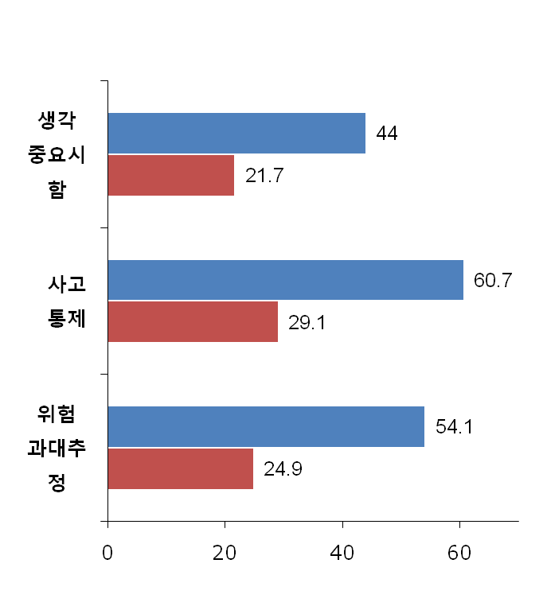
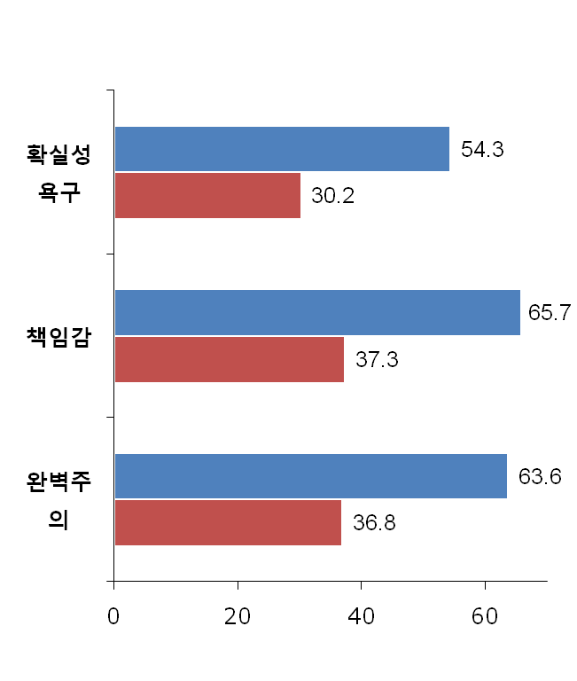
강박 신념 질문지의 규준 점수
Source: OCCWG,1997, Obssessive Beliefs Questionnaire-Extended(OBQ-Ext)
Cognitive Behavior Treatment
for Obsessive-Compulsive Disorder
Notes:
객관적, 중립적인 해석을

Slide 17
흔히 범하는 인지적 오류들
인지적 오류 | 내 용 (예)
흑백논리적 사고 (all or nothing) | 사건의 의미를 이분법적인 범주의 둘 중에 하나로 해석 ‘성공이 아니면 실패다’
과잉일반화(overgeneralization) | 한 두 번의 사건에 근거하여 일반적인 결론을 내리고 무관한 상황에도 그 결론을 적용 ‘나는 다음에도 또 실패하게 될 것이다’
정신적 여과 (mental filtering) | 대체로 긍정적인 내용의 이야기를 주고 받았음에도 불구하고, 상대방의 부정적인 평가 몇 마디에 근거하여 ‘저 녀석은 나를 좋아하지 않는다’고 해석하는 경우
의미확대와 의미축소(magnification /minimization)
개인화의 오류 (personalization)
잘못된 명명의 오류 (mislabelling) | 자신의 잘못을 과장하여 자신에게 ‘나는 실패자다’, ‘나는 쓰레기다’라는 부정적인 명칭을 부과하는 것
Cognitive Behavior Treatment
for Obsessive-Compulsive Disorder

Slide 18
흔히 범하는 인지적 오류들
인지적 오류 | 내 용 (예)
독심술적 오류 (mind reading)
예언자적 오류 (fortune telling) | 충분한 근거없이 미래에 일어날 일을 단정하고 확신함
감정적 추리의 오류(emotional reasoning) | 충분한 근거 없이 막연히 느껴지는 감정에 근거하여 결론 ‘내가 그렇게 느껴지는 것을 보니까 사실임에 틀림없다’
Cognitive Behavior Treatment
for Obsessive-Compulsive Disorder

